Slide 1
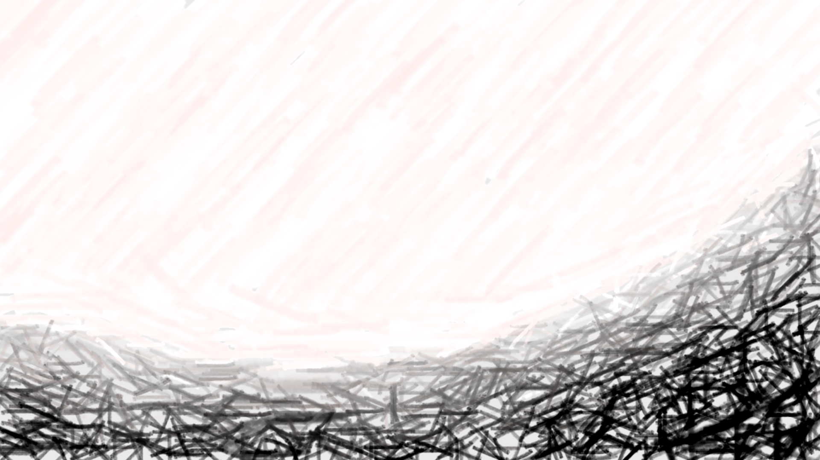
YAPAY ZEKÂ İLE GOOGLE DİNOZOR OYUNU PROGRAMLAMA
Yasemin ÇERÇİ
Bilgisayar Mühendisliği Bölümü
Sakarya Üniversitesi
b140910053@sakarya.edu.tr
Levent Can ŞENÇAMLAR
Bilgisayar Mühendisliği Bölümü
Sakarya Üniversitesi
b141210026@sakarya.edu.tr

Slide 2
PROJENİN TANIMI
Projemizde yapay sinir ağlarını kullanarak dinozor popülasyonunun önüne çıkacak olan engelleri aşıp, en iyi puanı almasını hedefledik.
Dinozorlar öldüğünde genetik algoritma kullanılarak son iki dinozorun genleri bir sonraki nesilde dinozorlara aktarılarak iyileştirme hedeflenmiştir. Bu şekilde dinozorlar daha uzun süre hayatta kalarak daha iyi puanlar elde edilir.

Slide 3
Bu Projeyi Neden Seçtik
Bu proje başlarken asıl amacımız yapay zekâ algoritmalarını tanımaktı. Yapay zekânın günümüzde hızla gelişen bir alan olması bizi bu projeye yöneltti. Araştırmalara başladığımızda oyunlara yapay zeka entegre eden videolarla karşılaştık ve google dinozor oyununu yapay zeka ile programlamaya karar verdik.

Slide 4
Daha önce neler yapılmış?

Slide 5
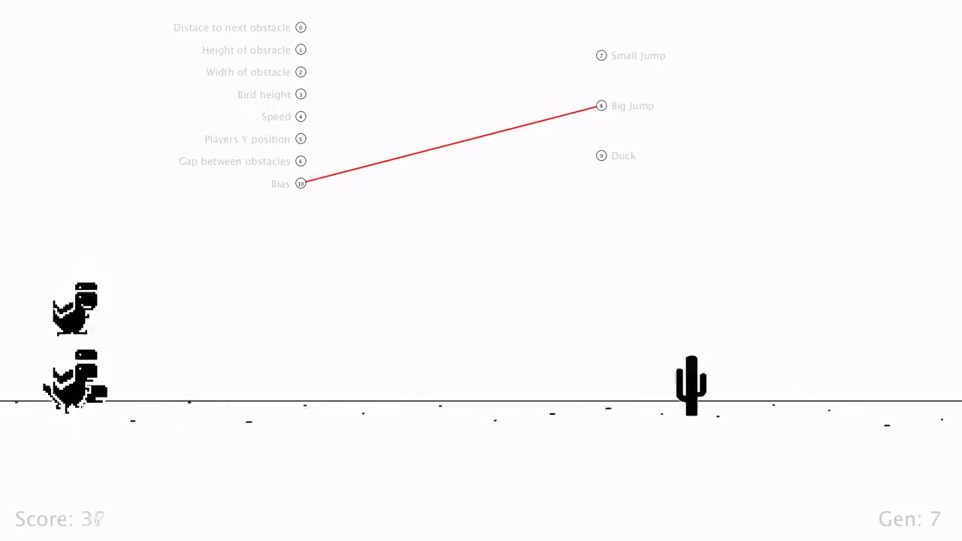
KENDİ OYUNUNU YAZARAK
İşte bizimde ilham aldığımız o çalışma
Bizim projeye ek olarak CodeBullet adlı Youtube sayfasının tasarlamış olduğu bu uygulama ekstra görsellik için dinozor öğrendikçe değişen bir öğrenim grafiğine sahip

Slide 6
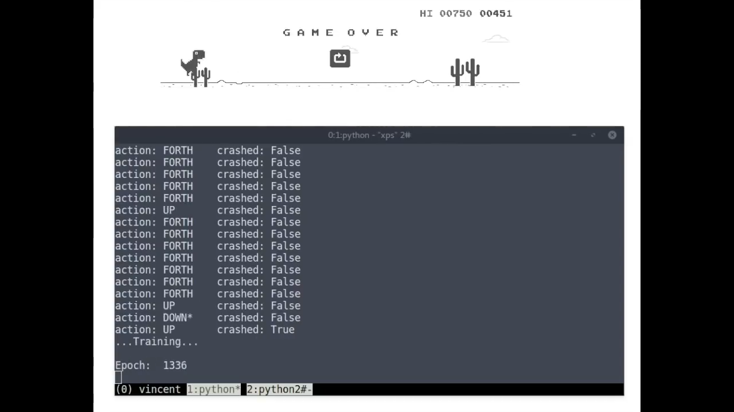
Görüntü İŞLEME KULLANILARAK
Görüntü işleme ile de dinozoru eğitmek mümkün ancak google ın dinozor oyununda tek dinozor olduğundan dolayı öğrenme epey vakit alıyor

Slide 7
BİZ Nasıl yaptık
Projeye başlamadan önce ilk olarak hangi dili kullancağımıza karar verdik.Bunun için araştırmalar yaptığımızda pythonun en çok tercih edilen dil olduğunu gördük ve onu kullanmaya karar verdik.Python programlama dilini bilmediğimiz için bir takım kurs serisi izledik ve daha sonra pythondaki çeşitli kütüphaneleri kullanarak oyunu programlamaya başldık.

Slide 8
Projemizde yapay sinir ağlarını kullanarak dinozor popülasyonunun önüne çıkacak olan engellere karşı verecekleri tepkileri belirleyip, en iyi puanı almasını hedefledik.
Dinozorların engel görüğünde, zamanında eğilmesi veya zıplayabilmesi için yapay sinir ağının bir takım girdileri alması gerekir.
Girdiler
• İlk engelin uzaklığı
• İkinci engelein uzaklığı
• Engelin alt konumu
• Engelin genişliği
• Engelin yüksekliği
Hız
Çıktılar
Zıplama
Eğilme

Slide 9
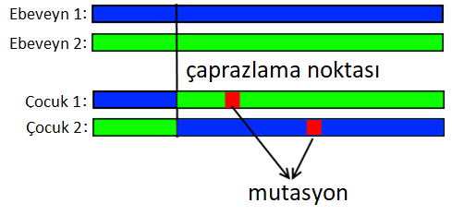
Yapay sinir ağını dinozor oyununa entegre ettikten sonra dinozorlar rastgele bir şekilde engelleri eğilerek, zıplayarak yada hiç birşey yapmayarak geçmeye çalışıyordu. Ancak önceki jenerasyon bir sonraki jenerasyona öğrendiği hiç bir şeyi aktarmıyordu.Bu kısımdan itibaren genetik algoritmayı eklemeye başladık. Genleri mutasyona uğratmada sorun yaşamasakta çaprazlamada kullanabileceğimiz birden fazla yöntem vardı. Bizde dinozorları skorlarına göre sıralayıp, en yüksek performans gösteren ilk 10 dinozorun genlerini bir sonraki nesile aktardık. Bu şekilde dinozorlar daha uzun süre hayatta kalarak daha iyi skorlar elde etti.

Slide 10
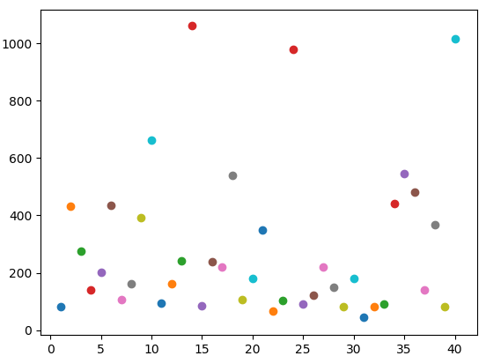
Grafik1’de genetik algoritma kullanılmadan 50 ve 100lük 2 gizli katmanla, 40 jenerasyonda dinozorların aldığı skorlar görülmektedir

Slide 11
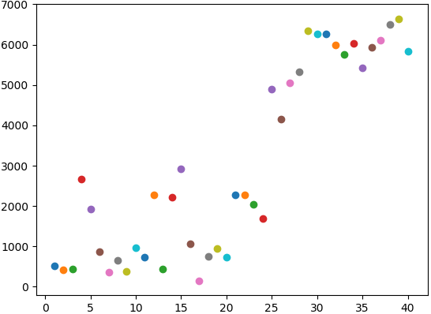
Grafik2’de genetik algoritma kullanılırken 50 ve 100lük 2 gizli katmanla, 40 jenerasyonda dinozorların aldığı skorlar görülmektedir.
Genetik algoritma kullanılmıyorken dinozorlar önceki jenerasyonların yaptığı hatalardan ders almayıp tekrardan aynı hamleleri yapabiliyor. Fakat genetik algoritma kullanıldığında bir önceki jenerasyonlardan aldığı kalıtım sayesinde hamlelerini geliştirip daha yüksek skorlar yaptığı gözlemlendi.

Slide 12
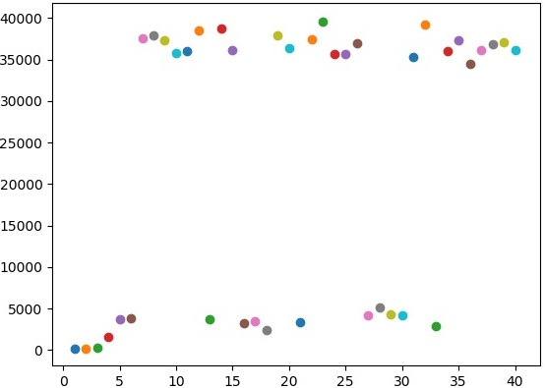
Ulaştığımız en optime çözümün grafiği olan Grafik3’te genetik algoritma kullanılırken 100 ve 150lik 2 gizli katmanla 40 jenerasyonda dinozorların aldığı skorlar görülmektedir. Ayrıca burada oyun hızı diğer denemelere göre (diğerlerinde 7 burada 5)daha azdır. En yüksek skorları bu denemede yakalamış olup oyun hızı ne kadar az ve tekrar sayısı ne kadar çok olursa jenerasyonların başarısının o kadar yüksek olduğu gözlemlendi.

